Slide 1
Database Seeding con Laravel 7
Por: Diego Puebla Aldama

Slide 2
Contenido
Configuración
Seeders
Factories
Ejecución
Configuración inicial del proyecto y la BD.
Cómo generarlos, analizarlos y definirlos.
Diferencias con seeders, generarlas y definirlas.
¡Genera datos de prueba en tu BD!

Slide 3
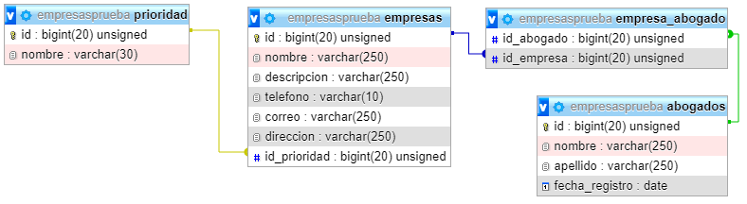
Configuración
Lo primero que vamos a necesitar es crear un proyecto con Laravel 7, podemos usar el siguiente comando de la herramienta Composer para crear el proyecto de forma automática:
composer create-project --prefer-dist laravel/laravel:^7.* <nombre>
Y para almacenar nuestros datos de prueba vamos a hacer uso de una base de datos, yo lo haré en una base almacenada en mysql.
El código de la BD lo puedes descargar del siguiente enlace: http://mercurio.dcaa.unam.mx/DiegoPuebla/platica-seeding/-/blob/master/BD_portafolio.sql

Slide 4
.env
Después de ejecutar el comando:
composer create-project --prefer-dist laravel/laravel:^7.* <nombre>
Y de ejecutar el script de la BD en tu MySQL, vamos a configurar el archivo .env que se generó en una carpeta situada en nuestra ubicación al momento de ejecutar el comando de composer.
En el archivo .env vas a encontrar las siguientes líneas:
DB_CONNECTION=mysql
DB_HOST=127.0.0.1
DB_PORT=3306
DB_DATABASE=<Aquí vas a poner el nombre de tu BD, yo la llamé portafolio>
DB_USERNAME=root
DB_PASSWORD=
Y ya estamos listos para comenzar a trabajar.

Slide 5
Modelos
Para comunicarse con la base de datos, laravel utiliza un sistema de modelos desde los cuales podemos crear nuevas tablas o comunicarnos con tablas existentes. Para este ejemplo vamos a utilizar un modelo para cada una de nuestras 4 tablas, para crear el modelo utilizaremos el siguiente comando:
php artisan make:model <Nombre> -f
Es importante mencionar que por convención, el nombre del modelo debe corresponder al nombre de la tabla en singular y comenzando por mayúscula, por ejemplo, el modelo “Abogado” corresponderá a la tabla “abogados”, esto logra que el modelo y la tabla se comuniquen de forma sencilla, sin embargo al estar diseñado para trabajar con el idioma inglés, habrá ocasiones en las que nos encontremos por ejemplo tener una tabla “automoviles” y la convención diga que debemos nombrar a nuestro modelo “Automovile” para que se comuniquen de manera automática.
Para resolver este problema dentro del código generado del modelo podemos especificar la tabla, en este caso yo podría generar un modelo “Automovil” y escribir lo siguiente dentro del código del modelo:
protected $table = 'automoviles';

Slide 6
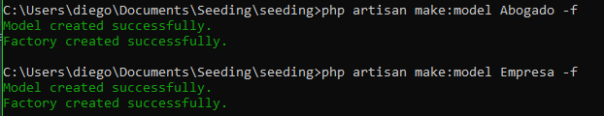
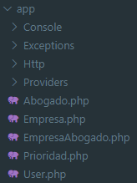
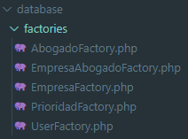
Modelos
De esta forma creamos modelos y sus fábricas correspondientes:
Los modelos generados para la versión 7 de Laravel se almacenan en: \App\ y las fábricas en \Database\Factories

Slide 7
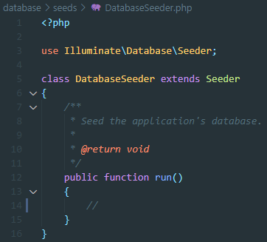
Seeders
Para generar un seeder se hace uso del comando:
php artisan make:seeder <Nombre>
El nombre por convención es el nombre de la tabla a la que se va a insertar en singular y con mayúscula seguido de la palabra Seeder, por ejemplo para la tabla "users" el nombre sería "UserSeeder".
El seeder se creará en database/seeds/ y el funcionamiento básico de un seeder reside en el método run(), por defecto, Laravel 7 ya contiene en database/seeds/ un seeder por defecto que se llama “DatabaseSeeder” en el que podemos hacer inserciones en cualquier tabla, pero lo recomendado es tener uno por cada tabla.

Slide 8
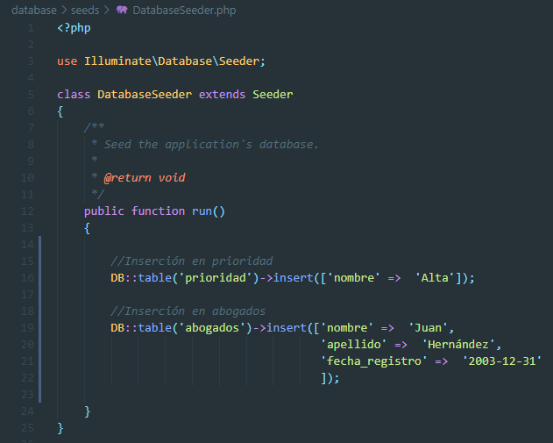
Seeders
Se ejecuta con el comando:
php artisan db:seed
Este comando manda a llamar siempre al “DatabaseSeeder” si queremos ejecutar un seeder específico que hagamos de una tabla
deberemos especificar al final cual es la clase de la que queremos ejecutar el método run():
php artisan db:seed --class=<nombre>

Slide 9
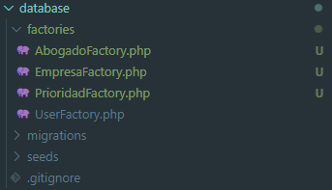
Factories
Especificar cada registro a mano puede ser tedioso, por suerte Laravel cuenta con un componente llamado "factory" el cual nos ayuda a generar registros en la base de datos de forma aleatoria.
Nosotros al crear los modelos ya generamos las fábricas que se almacenan en \database\factories\ pero en caso de no añadir -f al comando para crear los modelos podemos crear una fábrica con el comando: php artisan make:factory <Nombre> y adicionalmente podemos especificar el modelo y su ruta con --model=App\<MiModelo> para que el código generado sea más completo.
Así se verá nuestra carpeta database al momento de crear las fábricas:

Slide 10
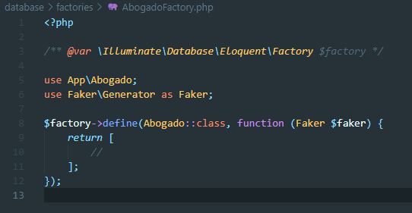
Factories
La estructura de una fábrica es la siguiente:
Es un código php que importa el modelo del que se crearán registros e importa una librería llamada Faker que es la que nos permitirá generar datos aleatorios.
Debajo viene la definición de la fábrica y su funcionamiento reside en la cláusula return.
Puedes consultar la documentación de Faker en el siguiente enlace:
https://github.com/fzaninotto/Faker

Slide 11

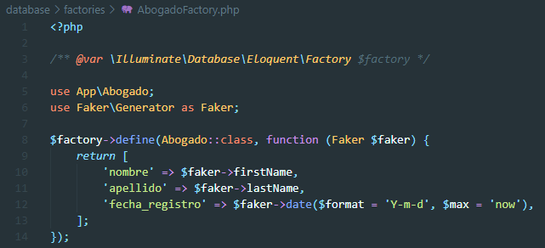
Factories
Dentro de la definición debemos especificar los campos de la tabla de la BD tal cual se encuentran en ella y laravel incluye la biblioteca Faker que permite generar datos aleatorios, podemos hacer uso de ella en con la instancia por defecto o podemos ingresar un dato a mano, te muestro ambas formas:
Ahora con la tabla de abogados:

Slide 12
¡Gracias por su atención!
Diego Puebla Aldama
diego.loge@comunidad.unam.mx

Slide 13
Referencias
Video: https://www.youtube.com/watch?v=rO-yqU9xTOg
Repositorio: https://github.com/Diego-PA/DB_Seeding_Laravel_7
Documentación Faker: https://github.com/fzaninotto/Faker
Documentación Laravel: https://laravel.com/docs/7.x/seeding#running-seeders
Plantilla de la presentación por Slidesgo.

